Slide 1
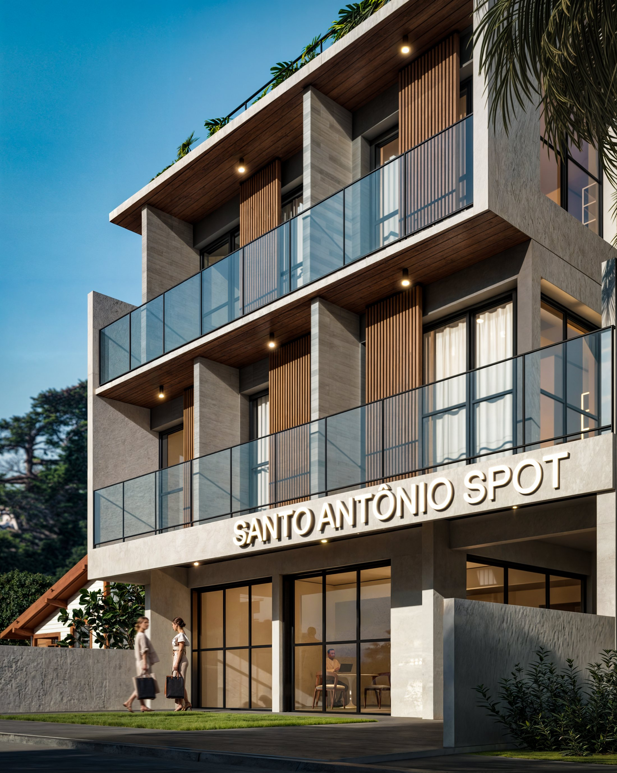

BOOK DE PREMISSAS DE FACHADA E INTERIORES
Santo Antônio
Spot
Lançamento × Projeto · Fachada · Interiores
Base: imagens de lançamento (R03 imagens finais) · Anteprojeto C2 Arquitetura rev7 (pasta pré-executivo, 04/04/2025) · Projeto Legal aprovado (30/07/2026) · Memorial Descritivo · Premissas de Projeto · Indicações · interiores Seazone
Rodovia Gilson da Costa Xavier · Santo Antônio de Lisboa · Florianópolis/SC
DOCUMENTO TÉCNICO INTERNO

Slide 2

CONTEXTUALIZAÇÃO
O objetivo deste material
Consolidar as premissas de fachada e interiores do Santo Antônio Spot a partir da leitura cruzada entre as imagens de lançamento, o anteprojeto da C2 Arquitetura, o briefing de premissas e o projeto de interiores da Seazone: o que a imagem vendeu, o que o projeto traz e o que validar antes da compra.
AO ABRIR ESTE BOOK, OBRAS DEVE CONSEGUIR RESPONDER
O que as imagens de lançamento mostram na fachada?
O que o projeto especifica e o que falta?
1
Leitura da fachada
o que compõe cada volume
Qual é o revestimento das paredes e dos pilares?
2
Mapa de texturas
fachada · 12 elementos
Como são o ripado, o forro de madeira e o pergolado?
3
Vistas especificadas
frente e conjunto
Qual é o conceito de interiores que deve ser seguido?
4
Projeto
elevação sem legenda de material
O que não pode ser alterado sem validação?
5
Lançamento × projeto
fachada e interiores
Quais pontos ainda precisam ser validados?
6
Interiores
recepção, rooftop, unidades
7
Briefing de projeto
Regra do material: nenhuma informação foi inventada. Fontes (1.27 - [3656] Santo Antônio Spot / 02 - Projetos): 08 - Projeto Arquitetônico (imagens 3D, anteprojeto, legal, interiores), 09 - Memorial Descritivo e 00 - Premissas de Projeto. Não há executivo nem planilha de conferência para este Spot. Índices urbanísticos, áreas e custos não fazem parte deste Book.
opções marcadas × projeto
8
Pontos de atenção
travadas · checklist
SANTO ANTÔNIO SPOT · BOOK DE PREMISSAS DE FACHADA E INTERIORES · 02

Slide 3

01 · FACHADA
Premissas e especificações
Leitura geral · mapa de texturas · vistas com marcação · lançamento × projeto
SANTO ANTÔNIO SPOT · BOOK DE PREMISSAS DE FACHADA E INTERIORES · 03

Slide 4
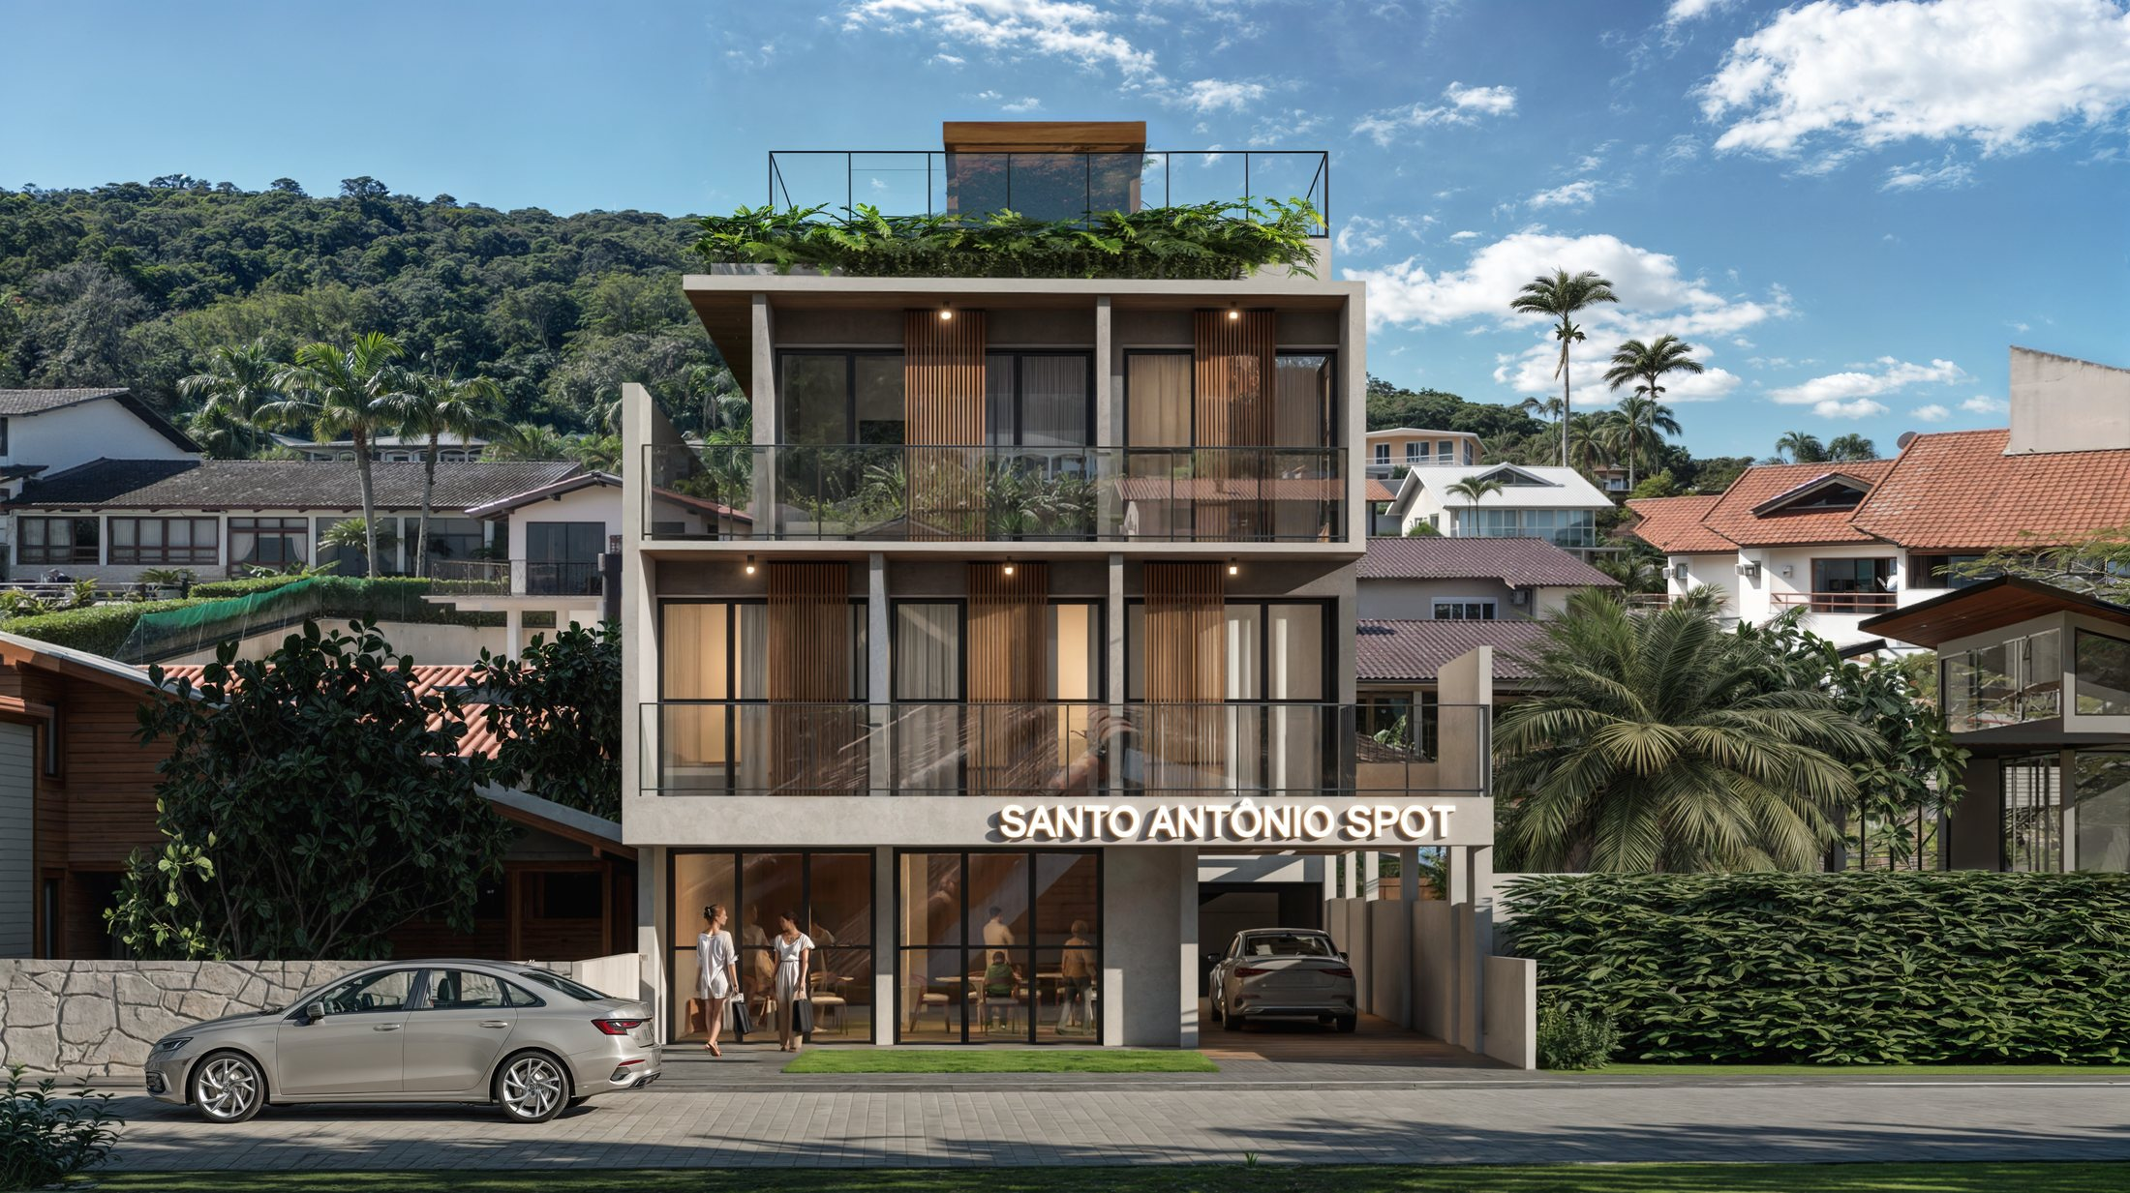
01 · FACHADA
Leitura geral: o que compõe a fachada
LANÇAMENTO · FRENTE
LEGENDA
2
1
Floreira do rooftop
vegetação contínua na borda
1
3
2
Guarda-corpo do rooftop
vidro com montante preto
4
5
3
Forro de madeira
face inferior das lajes em balanço
6
4
Ripado vertical
madeira em frente às janelas
9
7
5
Pilares em placas claras
aspecto de pedra/concreto
8
6
Guarda-corpo das sacadas
vidro com corrimão preto
10
7
Esquadrias pretas
caixilho quadriculado
8
Letreiro
SANTO ANTÔNIO SPOT em relevo
A frente vendida tem três pavimentos com pilares claros, ripado e forro de madeira sob as lajes, guarda-corpos de vidro e esquadrias pretas. O térreo é envidraçado, com o letreiro sobre a marquise, e o rooftop tem floreira contínua.
9
Paredes em concreto
textura cinza nas empenas
10
Muro
textura rústica cinza
SANTO ANTÔNIO SPOT · BOOK DE PREMISSAS DE FACHADA E INTERIORES · 04

Slide 5
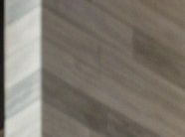
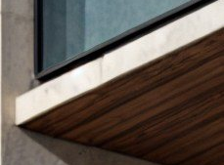
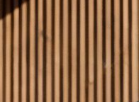
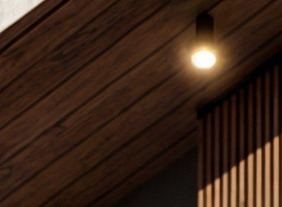
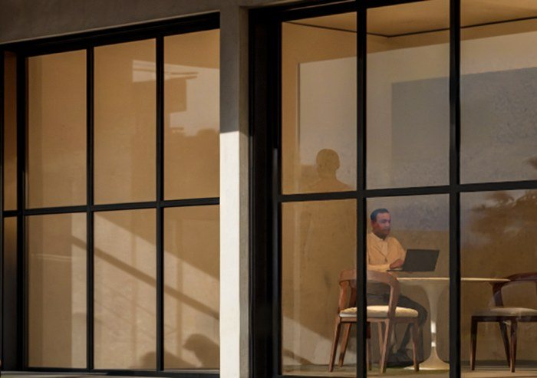
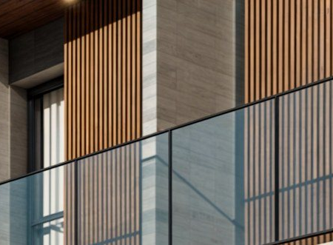
01 · FACHADA · MAPA DE TEXTURAS
Texturas e acabamentos da fachada (1/2)
Amostras extraídas das imagens de lançamento (R03): referência visual, não substitui amostra física. O anteprojeto não traz legenda de material.
T01
Pilares em placas claras
T02
Concreto cinza texturizado
T03
Ripado vertical de madeira
Aplicação: pilares e montantes da fachada frontal.
Aplicação: empenas e paredes laterais.
Aplicação: frente das janelas das unidades.
Especificação: imagem: placas claras com veios, aspecto de pedra · anteprojeto: sem especificação · memorial: revestimento conforme projeto.
Especificação: imagem: textura cinza · briefing: área externa com pintura seguindo o conceito da fachada.
Especificação: imagem: ripas verticais de madeira · anteprojeto: indica "madeira" · briefing: brises em PVC · memorial: madeira ou móveis.
Obra: definir material e paginação. PENDENTE.
Obra: definir produto e cor. PENDENTE.
Obra: material em disputa (madeira × PVC). A VALIDAR.
T04
Forro de madeira
T05
Esquadrias pretas
T06
Guarda-corpo de vidro
Aplicação: face inferior das lajes em balanço.
Aplicação: térreo e unidades.
Aplicação: sacadas e rooftop.
Especificação: imagem: forro amadeirado com spots embutidos · sem especificação no projeto.
Especificação: imagem: caixilho preto quadriculado · briefing: linha 32 gold com perfil preto; comuns em preto fosco.
Especificação: imagem: vidro com corrimão preto · briefing privativo: alumínio anodizado com montante aparente · comum: vidro com perfil "U" inox.
Obra: definir material resistente a intempérie. PENDENTE.
Obra: converge com o briefing. DEFINIDO.
Obra: definir modelo nas sacadas. A VALIDAR.
SANTO ANTÔNIO SPOT · BOOK DE PREMISSAS DE FACHADA E INTERIORES · 05

Slide 6

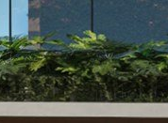
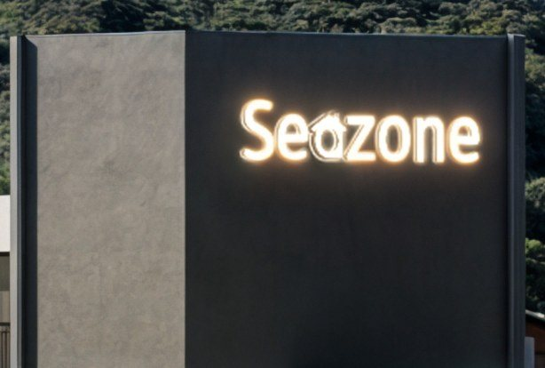

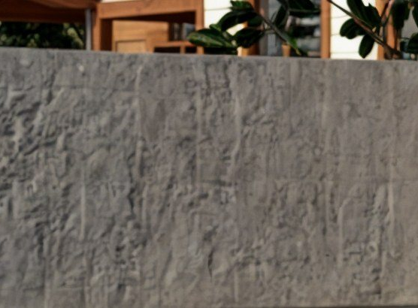
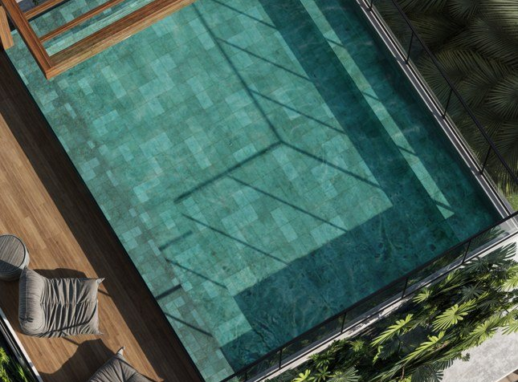
01 · FACHADA · MAPA DE TEXTURAS
Texturas e acabamentos da fachada (2/2)
Amostras extraídas das imagens de lançamento (R03): referência visual, não substitui amostra física. Especificação: briefing, memorial e anteprojeto.
T07
Pergolado de madeira
T08
Floreira do rooftop
T09
Torre escura com logo
Aplicação: rooftop, sobre a piscina.
Aplicação: borda do último pavimento.
Aplicação: volume da circulação vertical.
Especificação: imagem: pilares e vigas de madeira com vegetação · memorial: aço corten ou ripas de madeira.
Especificação: imagem: floreira contínua com vegetação · sem projeto de paisagismo na pasta.
Especificação: imagem: torre grafite com "Seazone" iluminado (vista do conjunto) · anteprojeto: torres em cinza escuro.
Obra: definir material e tratamento. A VALIDAR.
Obra: prever impermeabilização e irrigação. PENDENTE.
Obra: confirmar arte e ponto elétrico do logo. PENDENTE.
T10
Letreiro SANTO ANTÔNIO SPOT
T11
Muro em textura rústica
T12
Piscina do rooftop
Aplicação: marquise do térreo.
Aplicação: fechamento frontal.
Aplicação: rooftop com vista para a baía.
Especificação: imagem: letras brancas em relevo · memorial: nome do edifício na fachada interna.
Especificação: imagem: muro cinza com textura rústica · briefing: muro com pintura cor Seazone, logo e nome.
Especificação: imagem: lajota verde · briefing: revestimento esverdeado 20×20 · textura "Lajota piscina" do projeto de interiores.
Obra: sem detalhe e sem luminotécnico. PENDENTE.
Obra: diverge do briefing. A VALIDAR.
Obra: converge com o briefing. DEFINIDO.
SANTO ANTÔNIO SPOT · BOOK DE PREMISSAS DE FACHADA E INTERIORES · 06

Slide 7
01 · FACHADA · VISTA + ESPECIFICAÇÃO
Frente e acesso
LANÇAMENTO · FRENTE
# | Elemento | Especificação (imagem × projeto) | Status
01 | Pilares | Placas claras · sem legenda | PENDENTE
02 | Forro | Madeira sob as lajes · sem especificação | PENDENTE
03 | Ripado | Madeira (imagem e anteprojeto) × PVC (briefing) | A VALIDAR
04 | Empena | Concreto cinza texturizado | PENDENTE
05 | Guarda-corpo | Vidro × alumínio anodizado (briefing) | A VALIDAR
06 | Letreiro | Letras brancas em relevo · sem detalhe | PENDENTE
07 | Esquadrias | Pretas, linha 32 gold (briefing) | DEFINIDO
08 | Muro | Textura rústica × cor Seazone (briefing) | A VALIDAR
1
2
3
5
4
6
LEITURA
LEITURA DA FRENTE
7
A frente combina pilares claros, madeira (ripado e forro) e vidro. O anteprojeto só indica "madeira" nos brises e o projeto legal aprovado não tem elevações: nenhum revestimento de fachada está especificado.
8
SANTO ANTÔNIO SPOT · BOOK DE PREMISSAS DE FACHADA E INTERIORES · 07

Slide 8
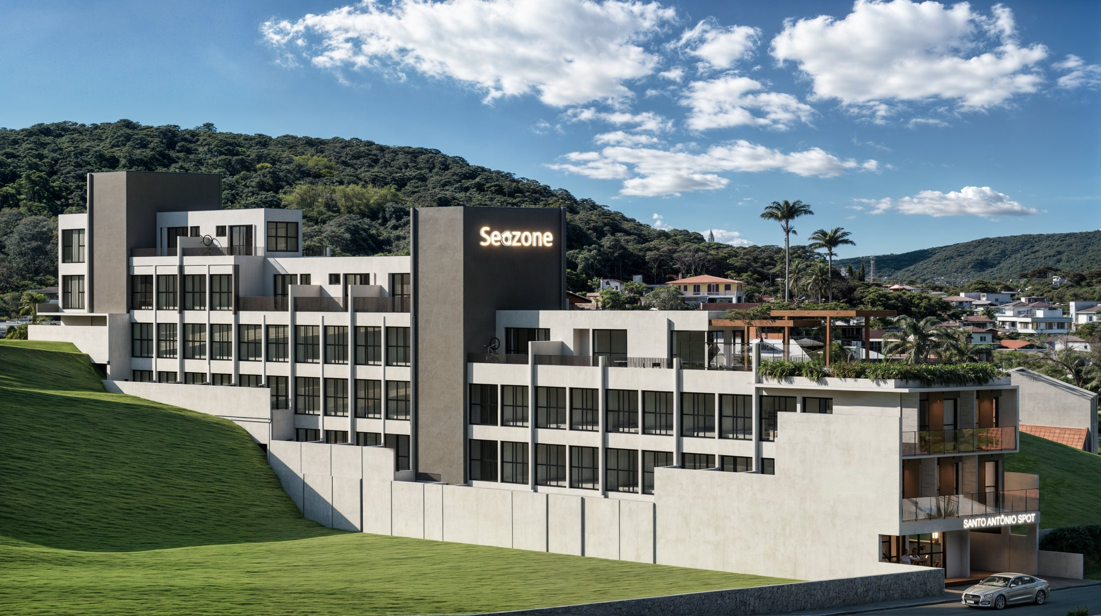
01 · FACHADA · VISTA + ESPECIFICAÇÃO
Vista do conjunto
LANÇAMENTO · CONJUNTO
# | Elemento | Especificação
01 | Torre | Grafite com logo iluminado
02 | Volumes | Brancos em patamares
03 | Esquadrias | Pretas
04 | Contenção | Muro de concreto no talude
05 | Pergolado | Madeira no rooftop
06 | Floreira | Vegetação no rooftop
07 | Letreiro | Frente da rodovia
08 | Talude | Gramado
1
2
5
6
3
8
4
7
O conjunto se escalona no terreno em volumes brancos, com duas torres de circulação escuras e muro de contenção de concreto no talude. O anteprojeto (elevação noroeste) mostra a mesma composição, com as torres em cinza escuro e os volumes claros.
SANTO ANTÔNIO SPOT · BOOK DE PREMISSAS DE FACHADA E INTERIORES · 08

Slide 9
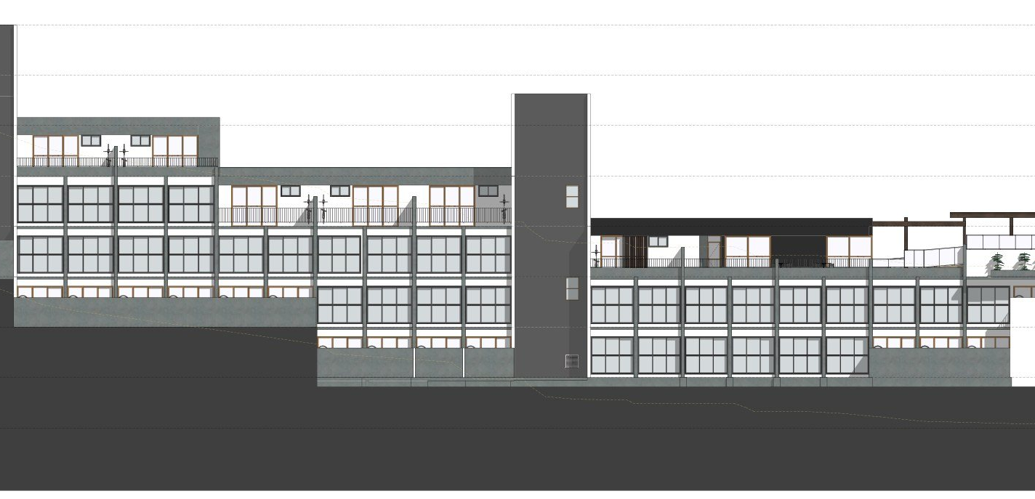
01 · FACHADA · PROJETO
Elevação do anteprojeto (C2 Arquitetura · rev7)
ELEVAÇÃO NOROESTE
ATENÇÃO
O QUE O PROJETO TRAZ
Fase · não há executivo: a pasta de pré-executivo guarda o anteprojeto rev6 e rev7.
Legal · projeto aprovado em 30/07/2026, sem elevações.
Materiais · só "madeira" nos brises; sem legenda de revestimentos.
Alterações · relatórios por unidade tratam de áreas (fora deste Book).
Conferência · não há planilha de conferência de projetos na pasta.
Elevação noroeste do anteprojeto rev7 (04/04/2025), arquivada na pasta "07 - Projeto Executivo / 00 - Projeto pré-executivo". Volumes claros, torres em cinza escuro e esquadrias quadriculadas; a planta indica os brises como "madeira". Não há quadro de materiais.
SANTO ANTÔNIO SPOT · BOOK DE PREMISSAS DE FACHADA E INTERIORES · 09

Slide 10
01 · FACHADA · LANÇAMENTO × PROJETO
Comparativo: fachada
Imagens de lançamento (R03) × anteprojeto rev7, Projeto Legal, Premissas e Memorial. DEFINIDO = convergem · A VALIDAR = divergem · PENDENTE = sem definição.
# | Elemento | Lançamento (imagens) | Projeto / Premissas / Memorial | Status
01 | Pilares | Placas claras | Sem legenda · revestimento conforme projeto | PENDENTE
02 | Empenas | Concreto cinza | Pintura seguindo o conceito da fachada (briefing) | PENDENTE
03 | Volumes do conjunto | Brancos | Claros no anteprojeto | DEFINIDO
04 | Torres de circulação | Grafite com logo | Cinza escuro no anteprojeto | DEFINIDO
05 | Ripado vertical | Madeira | Madeira (anteprojeto e memorial) × PVC (briefing) | A VALIDAR
06 | Forro das lajes | Madeira com spots | Sem especificação | PENDENTE
07 | Esquadrias | Pretas | Linha 32 gold, perfil preto (briefing) | DEFINIDO
08 | Guarda-corpo sacadas | Vidro, corrimão preto | Alumínio anodizado montante aparente (briefing) | A VALIDAR
09 | Guarda-corpo rooftop | Vidro | Vidro incolor com perfil "U" inox (briefing) | DEFINIDO
10 | Pergolado | Madeira | Aço corten ou ripas de madeira (memorial) | A VALIDAR
11 | Letreiro e logo | SANTO ANTÔNIO SPOT e Seazone | Nome na fachada interna (memorial) | PENDENTE
12 | Floreiras | Rooftop | Sem projeto de paisagismo | PENDENTE
13 | Piscina | Lajota verde | Esverdeado 20×20 (briefing) | DEFINIDO
14 | Muro | Textura rústica | Pintura cor Seazone com logo e nome (briefing) | A VALIDAR
SANTO ANTÔNIO SPOT · BOOK DE PREMISSAS DE FACHADA E INTERIORES · 10

Slide 11
02 · INTERIORES
Premissas de interiores
Recepção · rooftop e piscina · mini market · unidades
SANTO ANTÔNIO SPOT · BOOK DE PREMISSAS DE FACHADA E INTERIORES · 11

Slide 12
02 · INTERIORES
Conceito Seazone × situação do projeto
Imagens de interiores Seazone (10 - Projeto de Interiores / 02 - Imagens) × briefing, memorial, moodboard e texturas do projeto de interiores.
Ambiente | Conceito Seazone (seguir) | Situação registrada | Status
Recepção | Jardim vertical com logo, painel ripado claro, sofá em "L", balanço de fibra, espelho orgânico, frase na parede | Briefing: textura velvet + painel PVC ripado + jardim vertical | DEFINIDO
Rooftop interno | Mini market, copa com bancada escura, painel ripado com logo, mesa redonda | Briefing: textura velvet + painel PVC ripado | DEFINIDO
Rooftop externo | Pergolado de madeira com vegetação, piscina com lajota verde, deck, banco com almofadas, redes | Deck imitando madeira só na área da piscina (briefing) | A VALIDAR
Unidades | MDF Jequitibá e Cinza Puro, granito São Gabriel, textura velvet, tinta Crômio, metal preto | Portas e rodapés pretos (briefing) | DEFINIDO
Executivo | Executivo de interiores | Só imagens, texturas e moodboard na pasta | PENDENTE
ATENÇÃO
REGRA PARA A OBRA
Não há executivo de interiores. Vale o conceito das imagens de venda, o moodboard final e as texturas da pasta "01 - Arquivos de projeto / Texturas"; logos, frases, jardim vertical, balanço e pontos do mini market precisam entrar no elétrico, no hidráulico e no estrutural antes do fechamento.
SANTO ANTÔNIO SPOT · BOOK DE PREMISSAS DE FACHADA E INTERIORES · 12

Slide 13
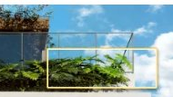
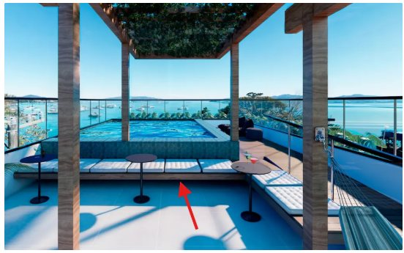
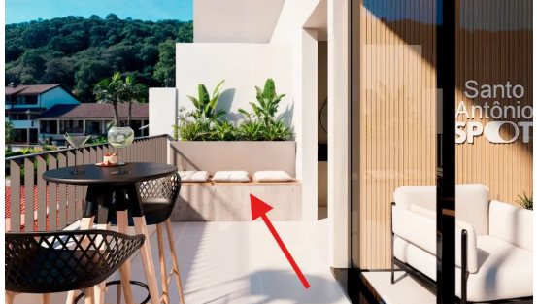
02 · INTERIORES · INDICAÇÕES
Indicações sobre as imagens de venda
"Santo Antonio Spot - Indicações" (00 - Premissas de Projeto): 8 indicações sem texto descritivo; abaixo, as marcadas sobre imagens, lidas junto ao briefing.
IND 01
IND 08
IND 08
Floreira do rooftop
Banco junto à piscina
Floreira com banco
Trecho de guarda-corpo e vegetação marcado no rooftop. Briefing: floreira em alvenaria + banco em concreto resinado.
Banco marcado ao lado da piscina, sob o pergolado. Deck imitando madeira 120×20 apenas na área da piscina (briefing).
Floreira com banco marcada no terraço. Briefing: floreira em alvenaria + banco em concreto resinado.
SANTO ANTÔNIO SPOT · BOOK DE PREMISSAS DE FACHADA E INTERIORES · 13

Slide 14
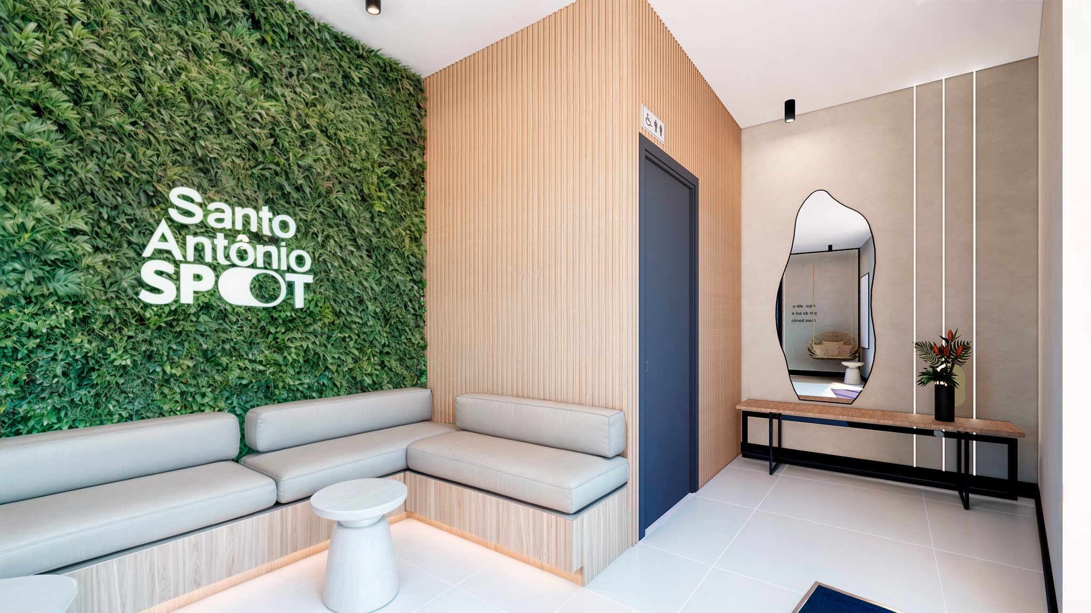
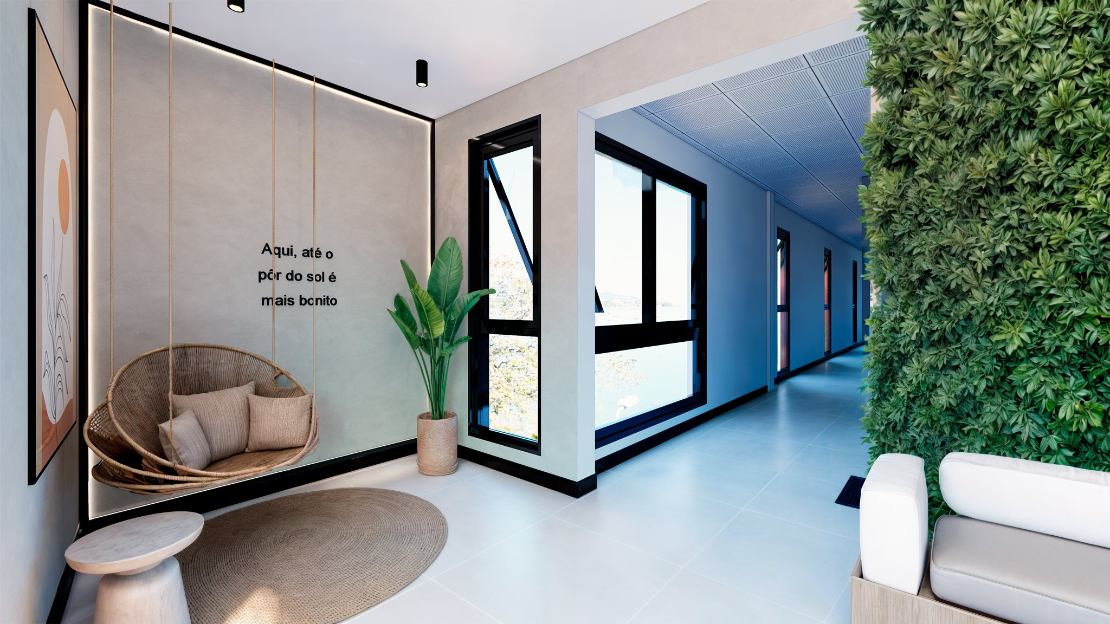
02 · INTERIORES
Recepção e circulação
CONCEITO · RECEPÇÃO
Item | Premissa (briefing · moodboard · imagens)
Paredes | Pintura textura velvet (briefing) · textura velvet Coral (moodboard)
Painel | Painel PVC ripado (briefing) · ripado claro na imagem
Destaque | Jardim vertical com logo Santo Antônio SPOT (briefing e imagem)
Forro | Gesso com pé-direito livre de 2,60 m (briefing)
Piso | Porcelanato 90×90 natural/acetinado, rodapé de poliestireno (briefing)
Balanço | Poltrona balanço presa na laje, com reforço (briefing)
Portas | Portas e rodapés das áreas comuns em preto, bandeira até o forro (briefing)
Mobiliário | Sofá em "L", mesas de apoio, espelho orgânico, aparador (imagem)
Corredores | Cinza Urbano + Calopsita (briefing) · arandelas nas portas (imagem)
BALANÇO + FRASE
Jardim vertical com logo iluminado, painel ripado claro, sofá em "L" e balanço de fibra com frase na parede.
SANTO ANTÔNIO SPOT · BOOK DE PREMISSAS DE FACHADA E INTERIORES · 14

Slide 15
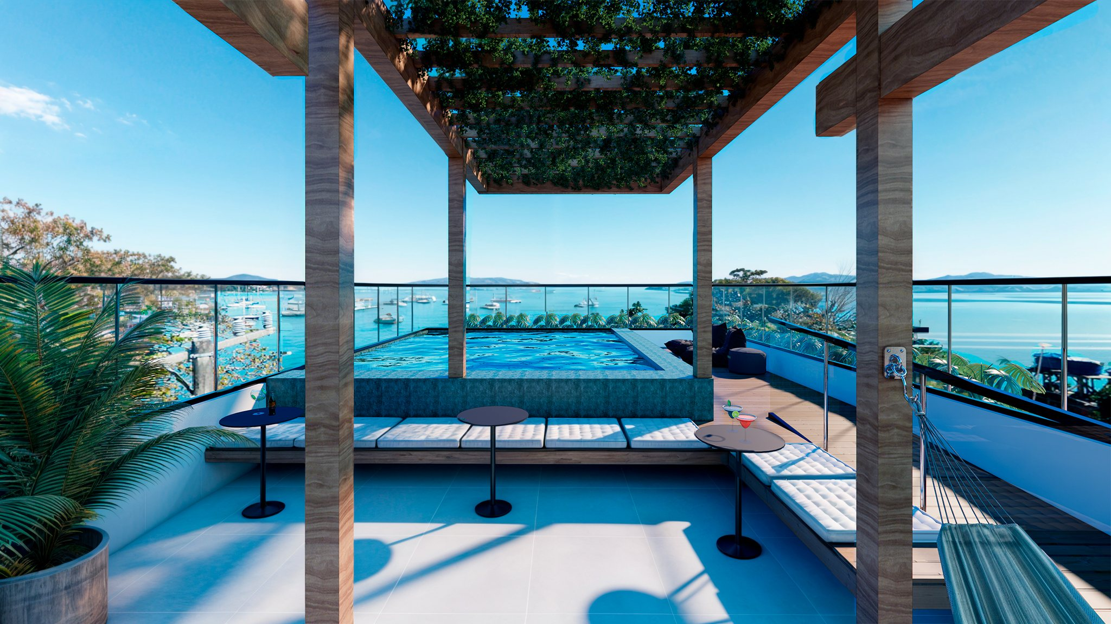
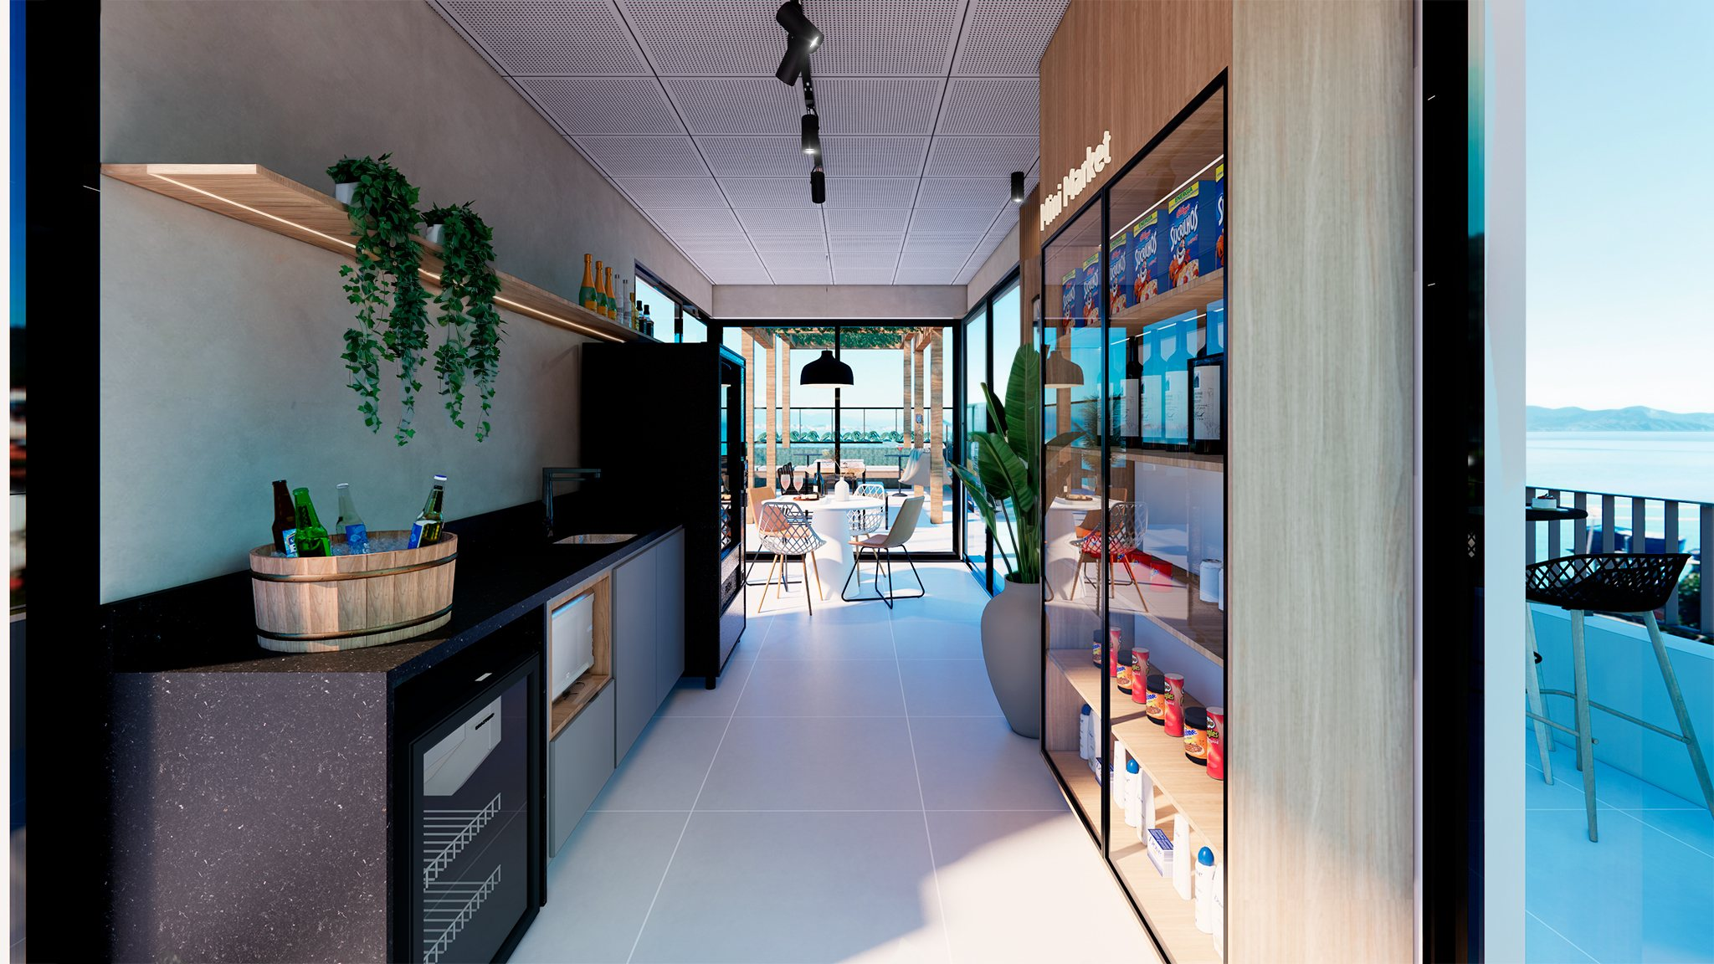
02 · INTERIORES
Rooftop: pergolado, piscina e mini market
PERGOLADO + PISCINA
Item | Premissa (briefing · memorial · imagens)
Paredes | Pintura textura velvet + painel PVC ripado (briefing)
Forro | Forro modular 2,60 m (briefing) · cortineiro de 20 cm nas portas e janelas
Piso interno | Porcelanato 90×90 natural/acetinado (briefing)
Piso externo | Porcelanato imitando madeira 120×20 só na área da piscina (briefing)
Piscina | Revestimento esverdeado 20×20 (briefing) · lajota verde (imagem e texturas)
Pergolado | Madeira com vegetação (imagem) · aço corten ou madeira (memorial)
Guarda-corpo | Vidro incolor com perfil "U" inox (briefing)
Mini market | Estante com produtos, copa com bancada escura (imagem)
Aquecimento | Solar para a piscina (briefing)
COPA + MINI MARKET
Pergolado de madeira com vegetação sobre a piscina, banco com almofadas, redes e mini market na área coberta.
SANTO ANTÔNIO SPOT · BOOK DE PREMISSAS DE FACHADA E INTERIORES · 15

Slide 16
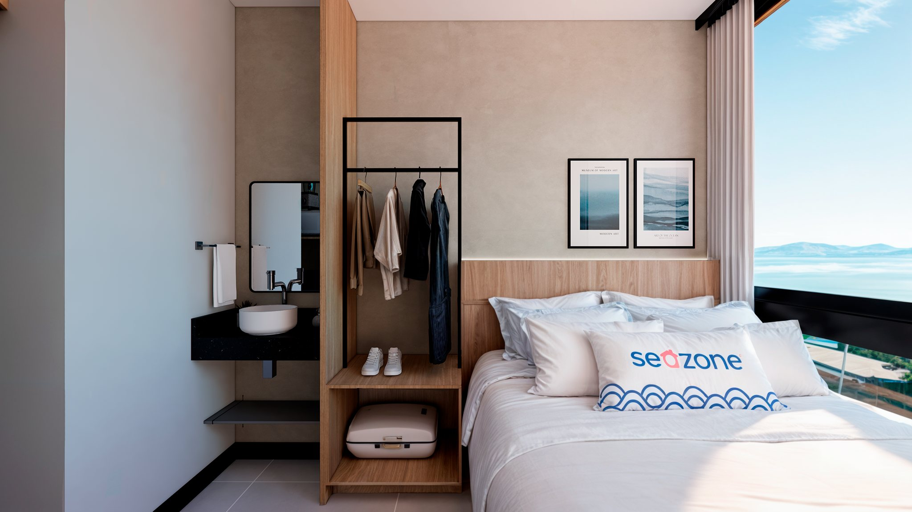
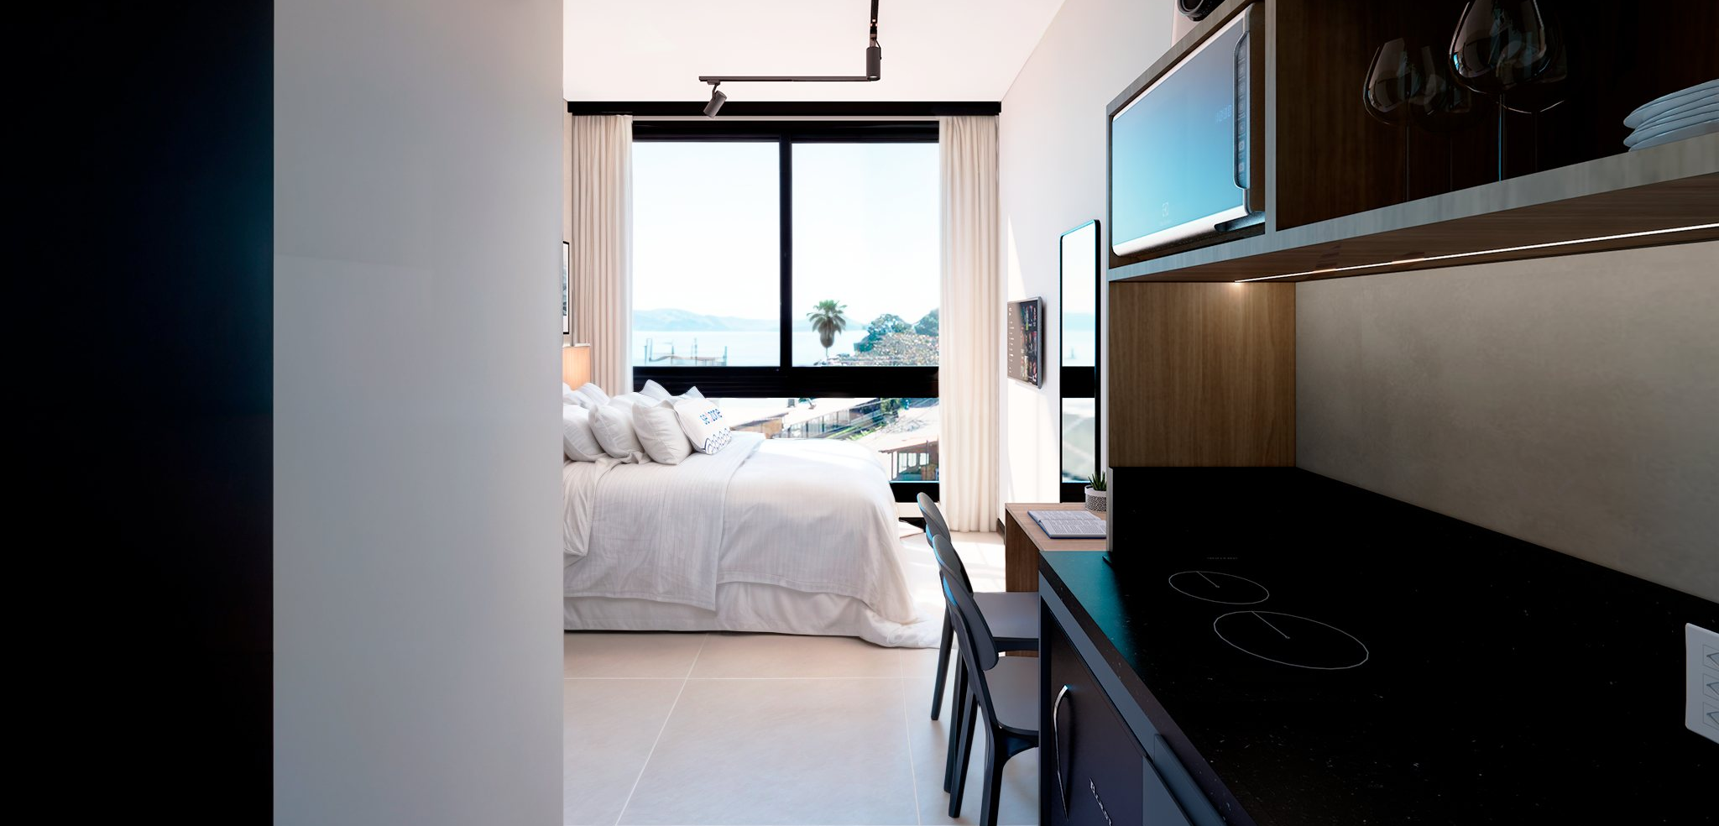
02 · INTERIORES
Unidades: acabamentos e escopo
TIPOLOGIA E
Item | Premissa (briefing · moodboard · memorial)
Piso | Porcelanato 90×90 natural/acetinado, rodapé preto (briefing) · Urban Savane (texturas)
Paredes | Branco gelo acetinado (briefing) · textura velvet Coral e tinta Crômio Suvinil (moodboard)
Banheiro | Porcelanato 90×90 nas paredes e no piso (briefing)
Marcenaria | MDF Jequitibá e MDF Cinza Puro Arauco (moodboard)
Bancadas | Granito São Gabriel polido (moodboard)
Metais | Metal preto fosco (moodboard)
Esquadrias | Linha 32 gold com perfil preto (briefing)
Portas | Portas e rodapés pretos (briefing)
Vidros | Incolor nas unidades · mini boreal no banheiro (memorial)
COPA · TIPOLOGIA E
Imagens das tipologias (10 - Projeto de Interiores / 02 - Imagens).
SANTO ANTÔNIO SPOT · BOOK DE PREMISSAS DE FACHADA E INTERIORES · 16

Slide 17


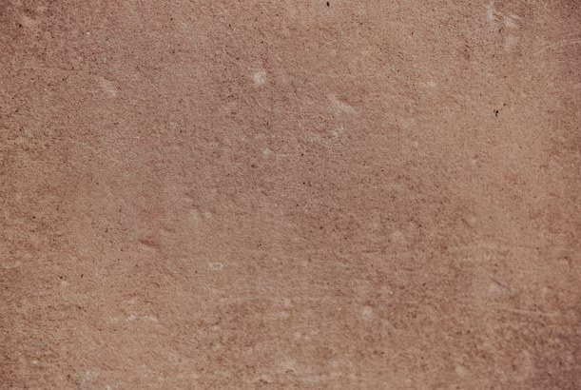



02 · INTERIORES · MAPA DE MATERIALIDADE
Materiais de interiores: áreas comuns
Texturas da pasta "10 - Projeto de Interiores / 01 - Arquivos de projeto / Texturas" e moodboard final. Referência visual, não substitui amostra física.
T13
Textura velvet
T14
Lajota da piscina
T15
Cerâmica de barro
Aplicação: paredes da recepção e do rooftop.
Aplicação: revestimento da piscina.
Aplicação: referência de piso/revestimento.
Especificação: pintura textura velvet (briefing) · textura velvet Coral (moodboard).
Especificação: textura "Lajota piscina" (projeto de interiores) · briefing: esverdeado 20×20.
Especificação: textura "Cerâmica de barro" do projeto de interiores.
Obra: aprovar painel-teste.
Obra: converge com o briefing. DEFINIDO.
Obra: confirmar onde será aplicada. A VALIDAR.
T16
Porcelanato Urban Savane
T17
Veludo liso cinza
T18
Metal preto fosco
Aplicação: pisos internos.
Aplicação: estofados das áreas comuns.
Aplicação: esquadrias, espelhos e mobiliário.
Especificação: Urban Savane 90×90 (texturas) · briefing: porcelanato 90×90.
Especificação: textura "Tecido veludo liso cinza" do projeto de interiores.
Especificação: metal preto fosco (moodboard) · esquadrias comuns em preto fosco (briefing).
Obra: converge com o briefing. DEFINIDO.
Obra: referência de mobiliário.
Obra: mesmo acabamento em todos os metais. DEFINIDO.
SANTO ANTÔNIO SPOT · BOOK DE PREMISSAS DE FACHADA E INTERIORES · 17

Slide 18


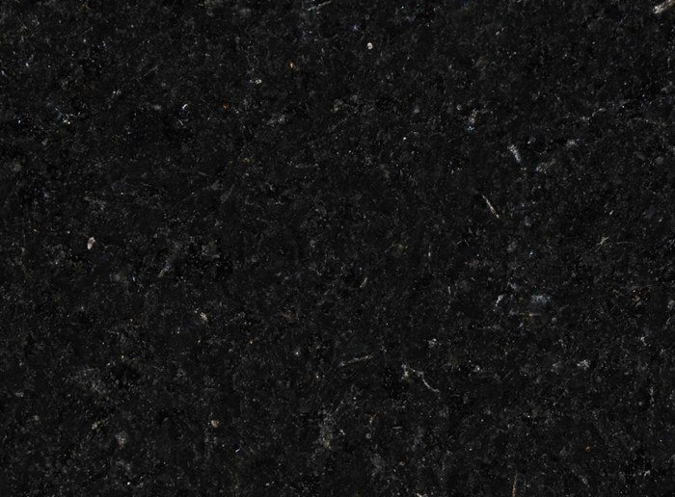
02 · INTERIORES · MAPA DE MATERIALIDADE
Materiais de interiores: unidades
Amostras do "Moodboard - Santo Antônio - Versão final" (materiais usados na unidade) e da pasta de texturas. Referência visual, não substitui amostra física.
T19
MDF Jequitibá
T20
MDF Cinza Puro
T21
Granito São Gabriel polido
Aplicação: marcenaria das unidades.
Aplicação: marcenaria das unidades.
Aplicação: bancadas da copa e do banheiro.
Especificação: MDF Jequitibá Arauco (moodboard e texturas).
Especificação: MDF Cinza Puro Arauco (moodboard e texturas).
Especificação: granito preto São Gabriel polido (moodboard e texturas).
Obra: mesmo padrão em todas as tipologias.
Obra: combinar com o Jequitibá conforme imagens.
Obra: deixar pontos conforme as vistas do briefing.
T22
Textura velvet
T23
Tinta Crômio
LEMBRAR
UNIDADES
Aplicação: parede de destaque.
Aplicação: paredes das unidades.
Portas e rodapés: pretos (briefing).
Metais: preto fosco.
TV na laje: reforço nas unidades indicadas no briefing.
Especificação: textura velvet Coral (moodboard) · briefing: branco gelo acetinado.
Especificação: tinta Crômio Suvinil (moodboard) · briefing: branco gelo acetinado.
Obra: definir onde entra a textura. A VALIDAR.
Obra: definir a cor das paredes. A VALIDAR.
SANTO ANTÔNIO SPOT · BOOK DE PREMISSAS DE FACHADA E INTERIORES · 18

Slide 19
02 · INTERIORES · LANÇAMENTO × PROJETO
Comparativo: interiores
Imagens de interiores × premissas, moodboard, texturas do projeto e memorial.
# | Elemento | Imagens de interiores | Premissas / moodboard / texturas | Status
01 | Recepção · jardim | Jardim vertical com logo | Jardim vertical (briefing) | DEFINIDO
02 | Recepção · painel | Ripado claro | Painel PVC ripado (briefing) | DEFINIDO
03 | Recepção · paredes | Claras texturizadas | Textura velvet (briefing e moodboard) | DEFINIDO
04 | Balanço | Balanço de fibra | Reforço na laje (briefing) | A VALIDAR
05 | Logos e frases | Iluminados | Sem luminotécnico na pasta | PENDENTE
06 | Portas | Pretas | Pretas, bandeira até o forro (briefing) | DEFINIDO
07 | Rooftop · pergolado | Madeira com vegetação | Aço corten ou madeira (memorial) | A VALIDAR
08 | Piscina | Lajota verde | Esverdeado 20×20 (briefing) | DEFINIDO
09 | Deck | Madeira em torno da piscina | Imitando madeira só na área da piscina | A VALIDAR
10 | Mini market | Estante e copa | Pontos elétricos a prever | PENDENTE
11 | Unidades · marcenaria | Madeira + cinza | MDF Jequitibá + Cinza Puro (moodboard) | DEFINIDO
12 | Unidades · paredes | Claras | Branco gelo × velvet/Crômio (moodboard) | A VALIDAR
13 | Unidades · rodapé | Preto | Rodapé preto (briefing) | DEFINIDO
14 | Executivo de interiores | — | Não há executivo na pasta | PENDENTE
SANTO ANTÔNIO SPOT · BOOK DE PREMISSAS DE FACHADA E INTERIORES · 19

Slide 20
03 · BRIEFING
Briefing de projeto
Acabamentos marcados em "[SANTO ANTONIO SPOT] Premissas de Projeto" · cruzamento com o projeto
SANTO ANTÔNIO SPOT · BOOK DE PREMISSAS DE FACHADA E INTERIORES · 20

Slide 21
03 · BRIEFING
Briefing × projeto: acabamentos
Opções marcadas em "[SANTO ANTONIO SPOT] Premissas de Projeto" (coluna "Conferência" = True) × anteprojeto rev7, imagens e Memorial.
# | Elemento | Briefing de Projeto (opção marcada) | Projeto / imagens / memorial | Status
01 | Brises | PVC, conforme detalhamento arquitetônico | Madeira (anteprojeto, imagem e memorial) | A VALIDAR
02 | Fechamento do terreno | Muro com pintura cor Seazone, logo e nome | Textura rústica cinza na imagem | A VALIDAR
03 | Esquadrias | Linha 32 gold · perfil preto | Pretas nas imagens | DEFINIDO
04 | Esquadrias comuns | Acabamento preto fosco | Pretas nas imagens | DEFINIDO
05 | Guarda-corpo privativo | Alumínio anodizado com montante aparente | Vidro com corrimão preto (imagem) | A VALIDAR
06 | Guarda-corpo comum | Vidro incolor com perfil "U" inox | Vidro no rooftop (imagem) | DEFINIDO
07 | Área externa | Pintura seguindo o conceito da fachada | Fachada sem legenda no projeto | PENDENTE
08 | Recepção | Textura velvet + painel PVC ripado + jardim vertical | Imagens confirmam | DEFINIDO
09 | Rooftop | Textura velvet + painel PVC ripado | Imagens confirmam | DEFINIDO
10 | Corredores | Cinza Urbano + Calopsita (Suvinil) | Imagens claras | A VALIDAR
11 | Pisos | Porcelanato 90×90 · madeira 120×20 só na piscina | Urban Savane (texturas) | DEFINIDO
12 | Piscina | Esverdeado 20×20 · aquecimento solar | Lajota verde na imagem | DEFINIDO
13 | Portas e rodapés | Pretos nas unidades e nas áreas comuns | Imagens confirmam | DEFINIDO
14 | Balanço | Poltrona balanço presa na laje da recepção | Balanço na imagem da recepção | DEFINIDO
15 | Área externa · banco | Floreira em alvenaria + banco em concreto resinado | Indicações 01 e 08 | A VALIDAR
SANTO ANTÔNIO SPOT · BOOK DE PREMISSAS DE FACHADA E INTERIORES · 21

Slide 22
04 · PONTOS DE ATENÇÃO
Pontos de atenção
O que gera retrabalho se não for observado · premissas travadas · checklist de validação
SANTO ANTÔNIO SPOT · BOOK DE PREMISSAS DE FACHADA E INTERIORES · 22

Slide 23
04 · PONTOS DE ATENÇÃO
O que Obras precisa observar
REVESTIMENTOS
MADEIRA
ESQUADRIAS E GUARDA-CORPOS
Nenhuma legenda de material no projeto.
Ripado: madeira × PVC (briefing).
Esquadrias pretas, linha 32 gold.
Imagem: pilares claros, empenas de concreto.
Forro de madeira sob as lajes sem especificação.
Guarda-corpo: vidro (imagem) × alumínio (briefing).
Não comprar revestimento externo sem definição.
Pergolado: aço corten ou madeira.
Rooftop: vidro com perfil "U" inox.
IDENTIDADE E LUZ
MURO E PAISAGISMO
PROJETO
Letreiro da marquise sem detalhe.
Muro: textura rústica × cor Seazone.
Sem executivo: só anteprojeto rev7.
Logo iluminado na torre de circulação.
Floreiras do rooftop e do terraço.
Legal aprovado sem elevações.
Spots no forro: sem luminotécnico.
Talude gramado e contenção.
Sem executivo de interiores.
SANTO ANTÔNIO SPOT · BOOK DE PREMISSAS DE FACHADA E INTERIORES · 23

Slide 24
04 · PONTOS DE ATENÇÃO
Não alterar sem validação
PREMISSAS TRAVADAS (IMAGEM VENDIDA + BRIEFING)
ATENÇÃO
ANTES DE COMPRAR OU EXECUTAR
Pilares claros com ripado e forro de madeira na frente.
1. Troca de cor, material ou referência de fachada precisa de aprovação de Projetos: a fachada é a imagem vendida no lançamento.
2. Itens A VALIDAR e PENDENTE não entram em pedido de compra até a definição registrada.
3. O executivo de arquitetura deve trazer quadro de materiais da fachada.
4. Amostras físicas (placas dos pilares, madeira, textura, revestimento da piscina) aprovadas no local.
5. Onde memorial, projeto e briefing divergem, prevalece a definição registrada por Projetos.
Volumes brancos e torres escuras no conjunto.
Esquadrias pretas (linha 32 gold, perfil preto).
Guarda-corpo das áreas comuns em vidro com perfil "U" inox.
Portas e rodapés pretos.
ONDE CONSULTAR (1.27 - [3656] SANTO ANTÔNIO SPOT / 02 - PROJETOS)
Piscina esverdeada com pergolado de madeira.
Fachada: 08 / 05 - Imagens 3D / R03 · 08 / 07 - Projeto Executivo (anteprojeto rev7) · 08 / 06 - Projeto Legal
Interiores: 08 / 10 - Projeto de Interiores (imagens, texturas, moodboard)
Premissas: 00 - Premissas de Projeto (briefing e Indicações)
Memorial: 09 - Memorial Descritivo
Recepção: jardim vertical, painel ripado e textura velvet.
Muro com pintura cor Seazone, logo e nome (briefing).
SANTO ANTÔNIO SPOT · BOOK DE PREMISSAS DE FACHADA E INTERIORES · 24

Slide 25
04 · PONTOS DE ATENÇÃO
Pendências e checklist
# | Item | O que definir | Status
01 | Executivo de arquitetura | Contratar e emitir com quadro de materiais da fachada | PENDENTE
02 | Pilares | Material e paginação das placas claras | PENDENTE
03 | Empenas | Textura de concreto: produto e cor | PENDENTE
04 | Ripado e brises | Madeira (imagem) × PVC (briefing): material e fixação | A VALIDAR
05 | Forro das lajes | Material do forro amadeirado e spots | PENDENTE
06 | Guarda-corpo das sacadas | Vidro com corrimão (imagem) × alumínio (briefing) | A VALIDAR
07 | Pergolado | Madeira × aço corten (memorial) | A VALIDAR
08 | Letreiro | SANTO ANTÔNIO SPOT: material, luz e ponto | PENDENTE
09 | Logo na torre | Arte, iluminação e ponto elétrico | PENDENTE
10 | Muro | Textura rústica (imagem) × cor Seazone com logo (briefing) | A VALIDAR
11 | Paisagismo | Floreiras, jardim vertical e talude | PENDENTE
12 | Luminotécnico | Spots da fachada, logos, frases e áreas comuns | PENDENTE
13 | Balanço da recepção | Reforço na laje | A VALIDAR
14 | Cores dos corredores | Cinza Urbano + Calopsita | A VALIDAR
15 | Paredes das unidades | Branco gelo × velvet/Crômio | A VALIDAR
16 | Cerâmica de barro | Confirmar onde será aplicada | A VALIDAR
17 | Mini market | Pontos da estante e da copa | PENDENTE
18 | Executivo de interiores | Contratar e detalhar | PENDENTE
SANTO ANTÔNIO SPOT · BOOK DE PREMISSAS DE FACHADA E INTERIORES · 25

Slide 26
SANTO ANTÔNIO SPOT
Book de Premissas de Fachada e Interiores
Lançamento × Projeto · Seazone
SANTO ANTÔNIO SPOT · BOOK DE PREMISSAS DE FACHADA E INTERIORES · 26

